Slide 1
ÉTICA Y CRIMEN
CORPORATIVO EN CHILE

Slide 2
ENCUESTA SOBRE ETICA EMPRESARIAL Y CRIMEN CORPORATIVO
¿Por qué analizar el estado de la ética y el crimen corporativo en el Chile actual?

Slide 3
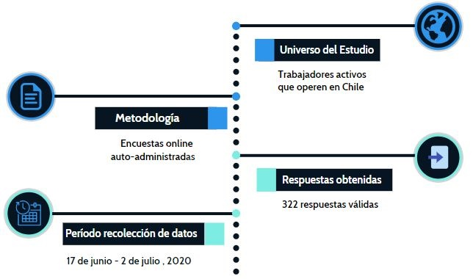
ENCUESTA SOBRE ETICA EMPRESARIAL Y CRIMEN CORPORATIVO
Metodología de Trabajo

Slide 4
ENCUESTA SOBRE ETICA EMPRESARIAL Y CRIMEN CORPORATIVO
Temas Abordados
Rectitud moral
Porcentaje de incidencia
Tipología de fraudes cometidos
Disposición a cometerlos
Justificaciones esgrimidas
Métodos para evitarlos

Slide 5
ENCUESTA SOBRE ETICA EMPRESARIAL Y CRIMEN CORPORATIVO

Slide 6
ENCUESTA SOBRE ETICA EMPRESARIAL Y CRIMEN CORPORATIVO

Slide 7
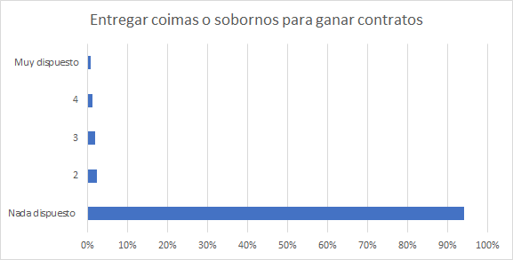
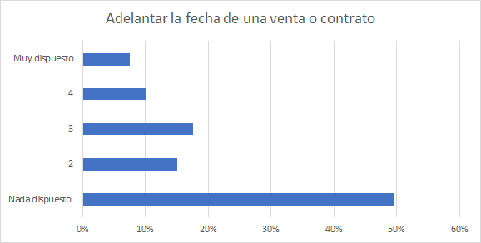
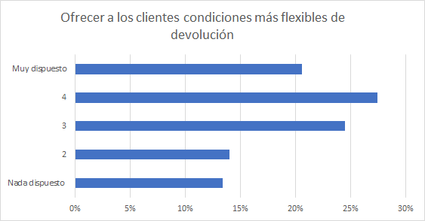
ENCUESTA SOBRE ETICA EMPRESARIAL Y CRIMEN CORPORATIVO

Slide 8
ENCUESTA SOBRE ETICA EMPRESARIAL Y CRIMEN CORPORATIVO
 | ESE Business School (Chile) | ACFE (Mundial) | ACFE (Latinoamérica y el Caribe)
Robo o Mal Uso de Activos | 59% | 86% | 82%
Corrupción | 43% | 43% | 51%
Manipulación de Información Financiera | 28% | 10% | 14%

Slide 9
ENCUESTA SOBRE ETICA EMPRESARIAL Y CRIMEN CORPORATIVO

Slide 10
ENCUESTA SOBRE ETICA EMPRESARIAL Y CRIMEN CORPORATIVO
Palabras Adicionales

